Slide 1
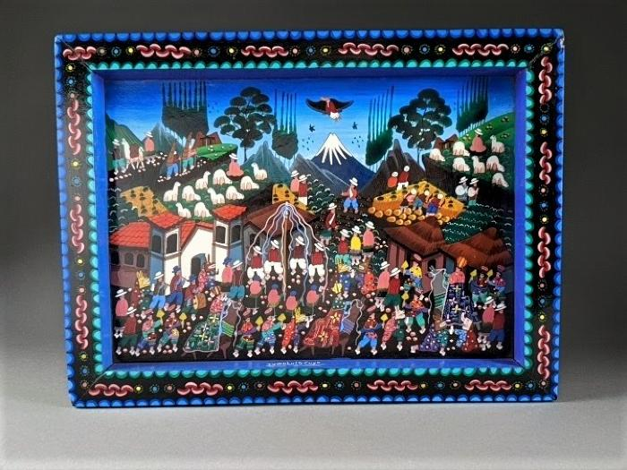
La Fiesta de la Virgen de la Candelaria by Juan Luis Cuyo (FR177)

